Slide 1
KRAJINA – PROSTŘEDÍ, VE KTERÉM ŽIJEME
Registrační číslo projektu: CZ.1.07/1.1.38/02.0025
Název projektu: Modernizace výuky na ZŠ Slušovice, Fryšták, Kašava a Velehrad
Tento projekt je spolufinancován z Evropského sociálního fondu a státního rozpočtu České republiky.
Z_020_Ekologie_Krajina, prostředí, ve kterém žijeme
Autor: Mgr. Helena Nováková
Škola: Základní škola Slušovice, okres Zlín, příspěvková organizace

Slide 2
Anotace:
Digitální učební materiál je určen pro seznámení žáků s úvodem učiva o ekologie – podrobnější vysvětlení pojmu krajina, o kterém se učili již v šestém ročníku
Materiál vysvětluje základní pojmy krajiny, které je důležité znát
Je určen pro předmět zeměpis a ročník devátý
Tento materiál vznikl jako doplňující materiál k učebnici: HERINK, Josef. Lidé a příroda: učebnice zeměpisu pro základní školy a víceletá gymnázia. 1. vyd. Praha: Nakladatelství České geografické společnosti, 1999, 47 s. ISBN 80-860-3417-8.

Slide 3
KRAJINA
= část pevniny s určitou zeměpisnou polohou, která má svůj typický vzhled, hranice a a další znaky, které ji odlišují od jiných krajin

Slide 4
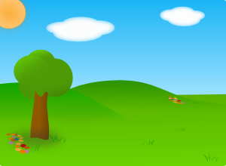
Příroda
Čím se odlišuje pojem příroda od krajiny?
příroda = všechen hmotný svět, který nás obklopuje, a který nevytvořili lidé

Slide 5
Typy krajiny
PŘÍRODNÍ
KULTURNÍ
Zakroužkujte zeleně, co je podle vás přírodní složkou krajiny a červeně to, co je podle vás kulturní složkou krajiny

Slide 6
Přírodní krajina
původní, lidmi neovlivněná část krajiny, která vznikla působením vnitřních (endogenních) procesů
na Zemi se dnes vyskytují už jen v omezené míře v obtížně přístupných oblastech (např. tropické lesy)

Slide 7
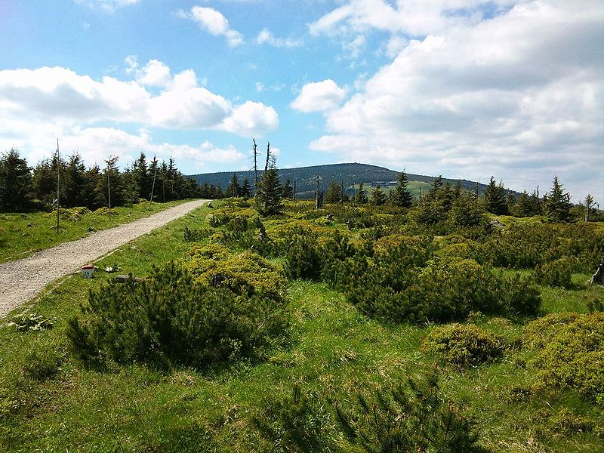
ukázka přírodní krajiny
KRNAP

Slide 8
Kulturní krajina
část krajiny, ve které převládají umělé kulturní složky, vzniklé působením člověka
z hlediska způsobu a funkce dělíme krajiny na:
obhospodařované, kultivované, městské, rekreační

Slide 9
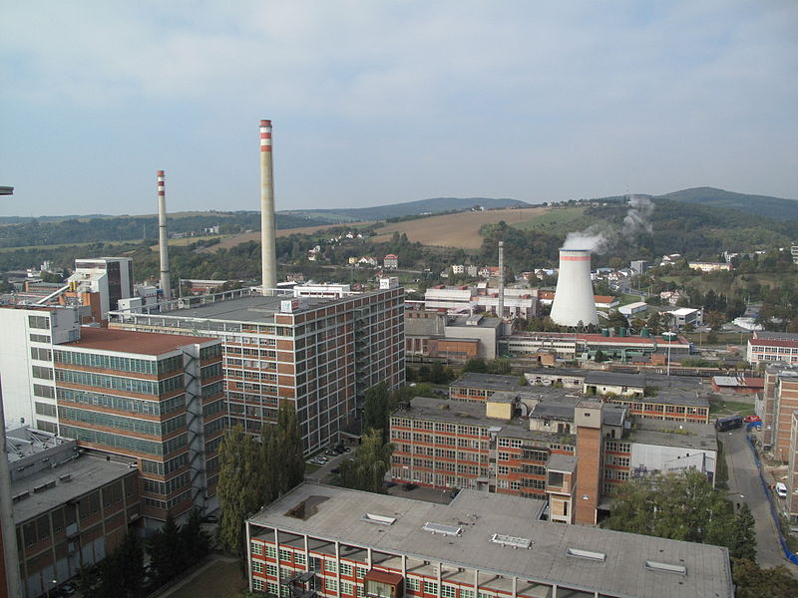
ukázka kulturní krajiny
ZLÍN

Slide 10
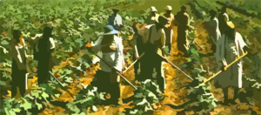
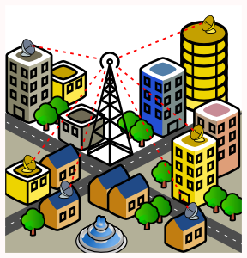
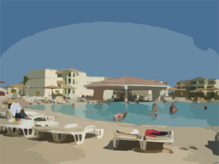
Pokuste se určit typ kulturní krajiny:
OBHOSPODAŘOVANÁ
městská
kultivovaná
rekreační

Slide 11
Pokuste se nakreslit takovou krajinu, ve které budou vyváženy složky krajiny obhospodařované, obdělávané, městské a rekreační

Slide 12
Zdroje obrázků
Country Scene. Http://www.clker.com [online]. 2007 [cit. 2013-01-21]. Dostupné z: http://www.clker.com/cliparts/8/8/d/9/11954337071381051310ryanlerch_country_scene_redone_1.svg.med.png
Cartoon Landscape. Http://www.clker.com [online]. 2007 [cit. 2013-01-21]. Dostupné z: http://www.clker.com/cliparts/0/f/b/8/1197091304272882353carlitos_Cartoon_Landscape.svg.med.png
Fall Tree. Http://www.clker.com [online]. 2010 [cit. 2013-01-21]. Dostupné z: http://www.clker.com/cliparts/Z/T/I/0/2/g/fall-tree-md.png
Seaside Town With Lighthouse. Http://www.clker.com [online]. 2012 [cit. 2013-01-21]. Dostupné z: http://www.clker.com/cliparts/p/q/T/c/F/o/seaside-town-with-lighthouse-md.png
Forest. Http://www.clker.com [online]. 2011 [cit. 2013-01-21]. Dostupné z: http://www.clker.com/cliparts/q/L/o/j/C/Q/forest-md.png
Farming. Http://www.clker.com [online]. 2010 [cit. 2013-01-21]. Dostupné z: http://www.clker.com/cliparts/4/4/d/9/12806920771424885503farming.svg.med.png
Point To Multipoint Wimax Network Scenario. Http://www.clker.com [online]. 2008 [cit. 2013-01-21]. Dostupné z: http://www.clker.com/cliparts/a/8/8/8/1227974814284872747danza_point_to_multipoint_(wimax)_scenario_1.svg.med.png
Hurghada. Http://www.clker.com [online]. 2010 [cit. 2013-01-21]. Dostupné z: http://www.clker.com/cliparts/8/f/A/o/7/a/hurghada-md.png
Zlín (023) jpg. In: . Wikipedia: the free encyclopedia [online]. San Francisco (CA): Wikimedia Foundation, 2012 [cit. 2014-07-17]. Dostupné z: http://commons.wikimedia.org/wiki/File:Zl%C3%ADn_(023).jpg

Slide 13
konec

